Slide 1
Junior automatizált tesztelő szakirány – Vizsgaremek védés
Timár Kornélia
Kornelia.timar@gmail.com

Slide 2
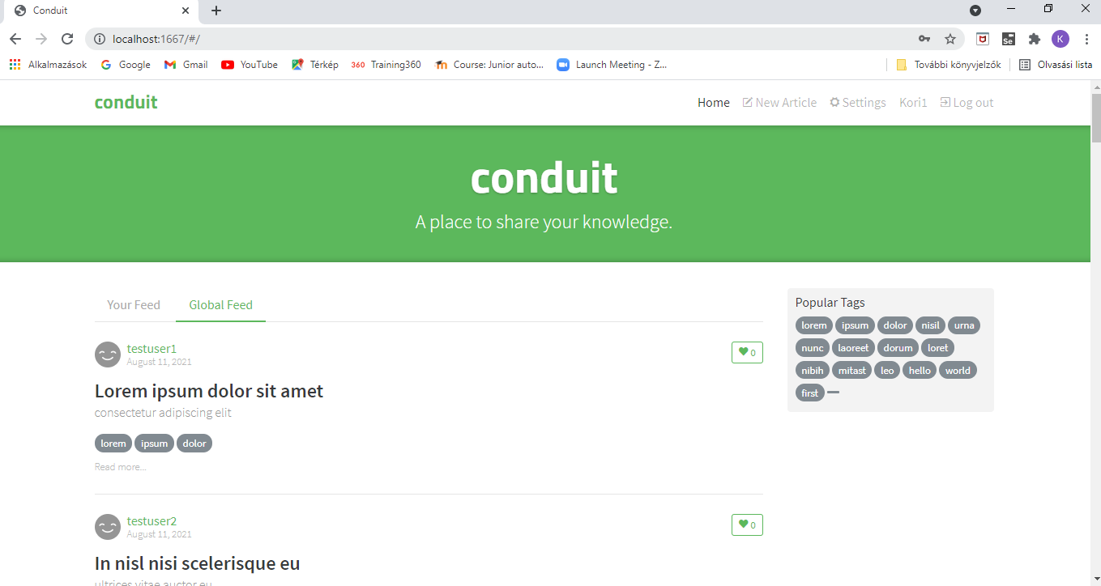

Slide 3
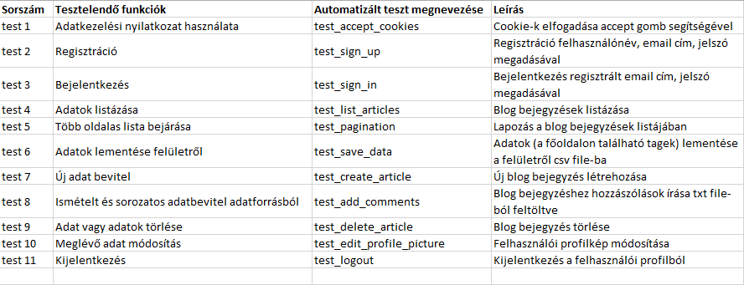

Slide 4
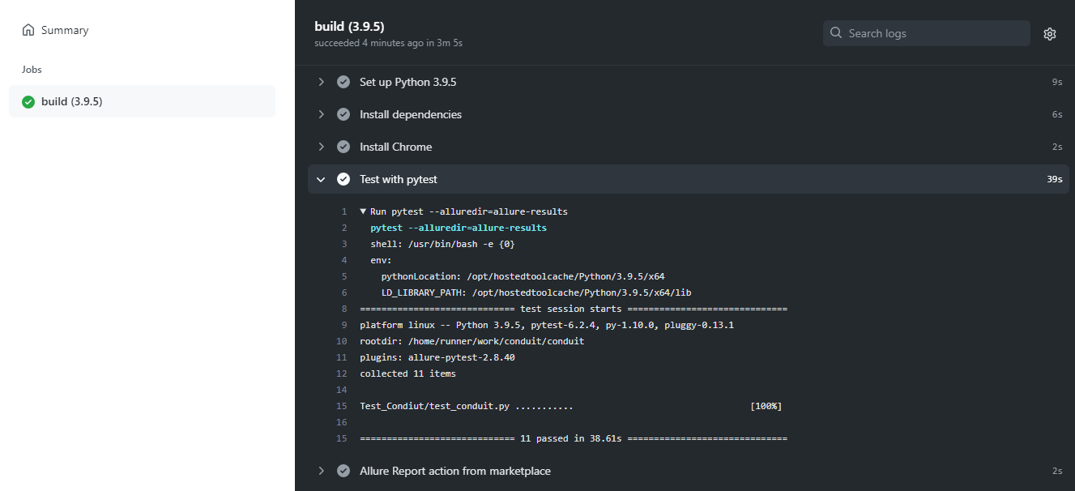

Slide 5
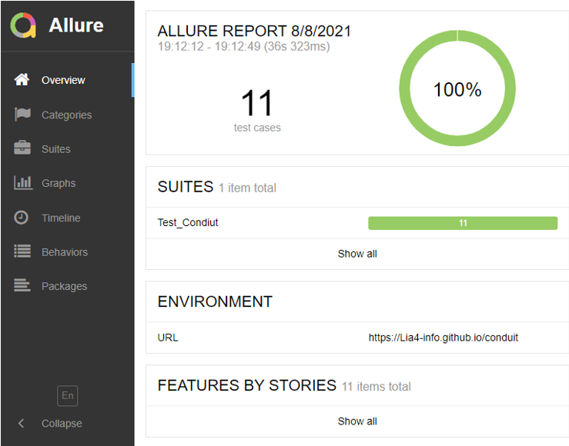

Slide 6
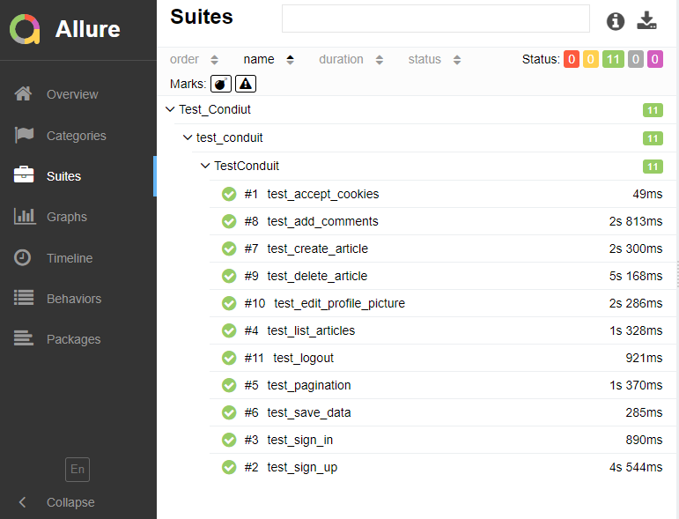

Slide 7

Köszönöm a figyelmet!

